Slide 1

Анализ продаж

Slide 2
Цели
В какие месяцы больше количество проданных товаров
В какие месяцы выше сумма продаж
Страны лидирующие по количеству проданных товаров
Страны лидирующие по сумме продаж
Лидирующие по продаже товары
Товары не пользующиеся спросам
Средний доход от клиента
RFM-анализ
Прогнозирование продаж

Slide 3
Краткое описание данных
Набор данных о транзакциях в сфере розничной онлайн-торговли за 2010–2011 г. Содержит 10 столбцов с более чем 5тыс. записей. Содержание полей: -номер заказа -код продукта -описание продукта -количество товара -дата и время заказа -цена за единицу (фунты стерлингов) -цена единицы товара - идентификатор клиента -название страны, где находится каждый покупатель
Шаблоны презентаций с сайта presentation-creation.ru

Slide 4
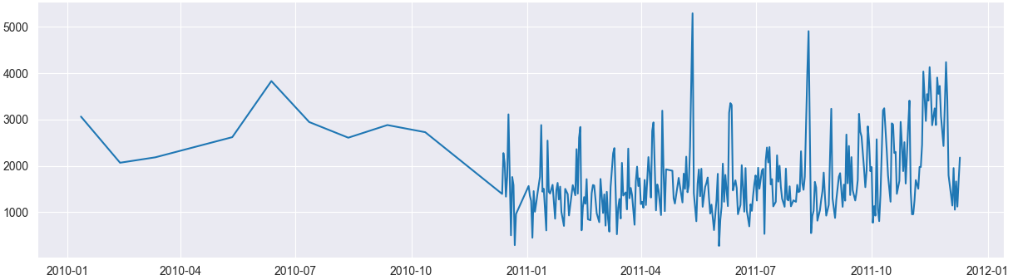
Количество проданных товаров за два года

Slide 5
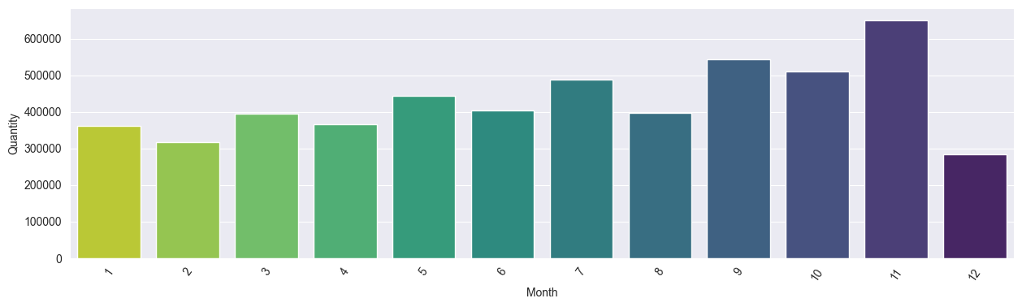
Количество проданных товаров по месяцам
Наибольший количество проданных товаров в ноябре, а затем в сентябре и октябре
Наблюдается резкое падение покупки товаров в декабре
Большая часть количество проданных товаров была лучше сосредоточена во второй половине года

Slide 6
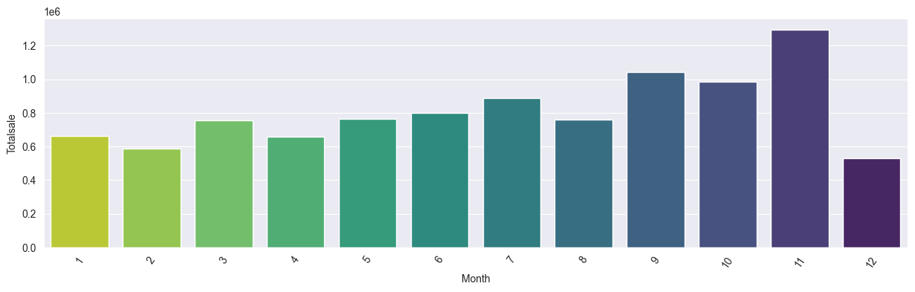
В какие месяцы выше сумма продаж
Самые высокие суммы продаж в ноябре, а затем в сентябре и октябре
Резкое падение в декабре
Лучшие месяца по сумме продаж и по количеству проданных товаров совпадают
Для повышения продаж в месяца спада можно рассмотреть обновление ассортимента товара, который будет пользоваться спросам в этот период , и изменения рекламы.

Slide 7
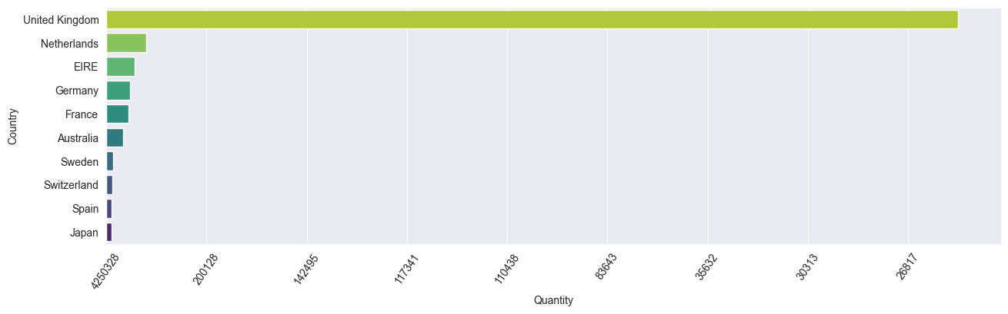
Страны лидирующие по количеству проданных товаров
Количество проданных товаров в Великобритании намного больше, чем в других странах.
Покупатели с Великобритании являются основной целью продаж

Slide 8
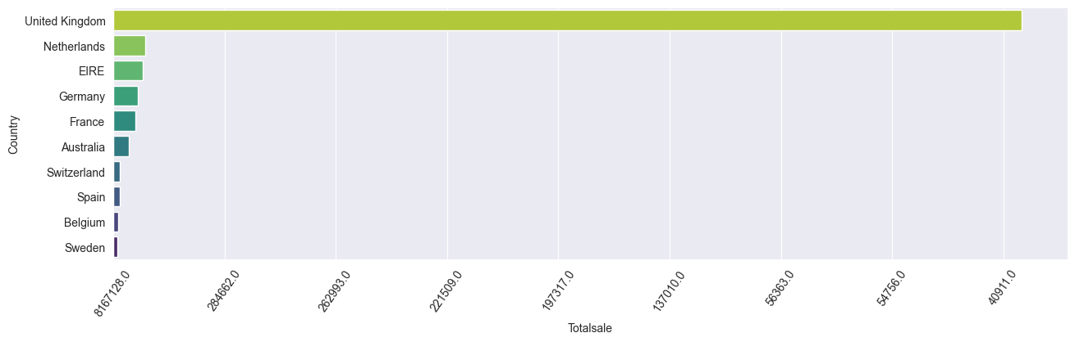
Страны лидирующие по сумме продаж
Великобритания занимает лидирующее место
Нидерланды, Ирландия, Германия , Франция и Австралия также являются основными странами-потребителями
Стоит рассмотреть увеличение рекламы в этих странах

Slide 9
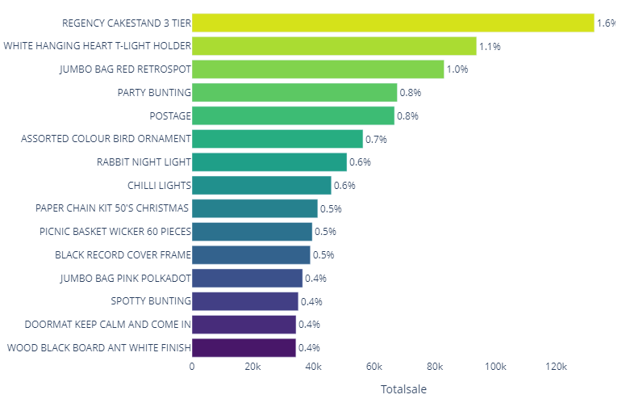
Товары лидирующие по сумме продаж

Slide 10
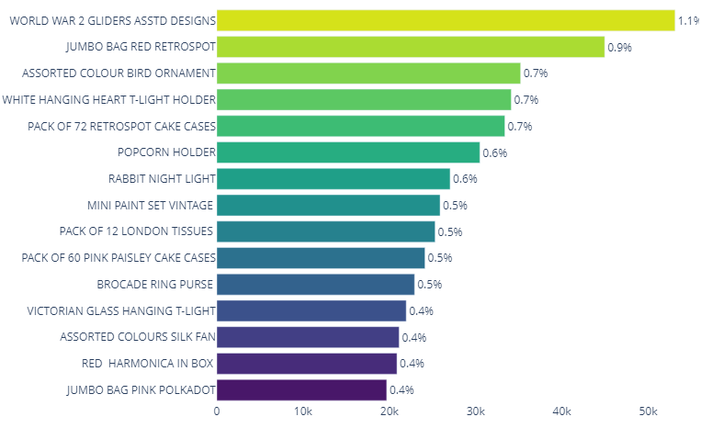
Товары лидирующие по количеству

Slide 11
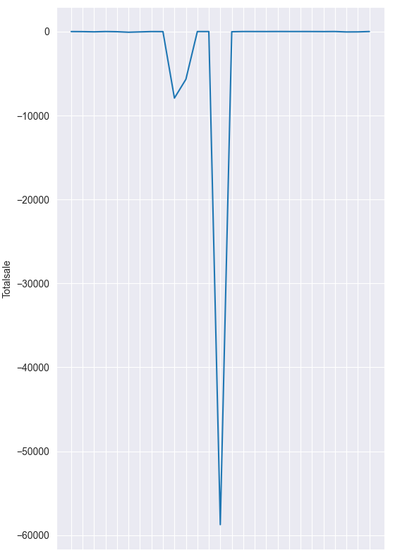
Товары не пользующиеся спросам
Выявлены 15 товаров не приносящие доход на протяжении двух лет.
27 товаров с отрицательным значением по сумме продажи. Это товары возврата. Если товары не интересны покупателям или плохого качества стоит отказаться от их продажи. Также это может быть не понимание характеристик продукции покупателями, в этом случае стоит улучшить описание товара.
Стоит отказаться от продажи худших позиций, а торговлю ходовыми позициями наоборот осуществлять активнее

Slide 12
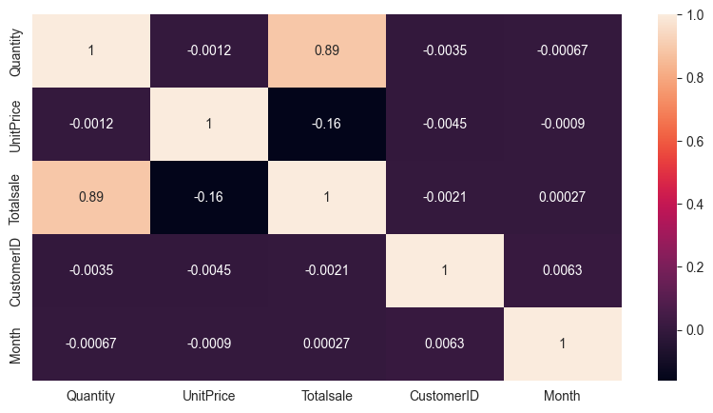
Корреляционный анализ данных
Сильная связь наблюдается у количества проданных товаров с суммой продаж

Slide 13
Средний доход от клиента -
1833
4372
- Количество уникальных клиентов

Slide 14
RFM-анализ
Сформировано 5 сегментов покупателей по давносте, частоте и сумме покупок . В зависимости от сегмента на покупателя можно воздействовать определенным образом: предложить бонус, льготу, отправить push или email уведомление. Важно делать это таргетировано.
Эффект от использования RFM анализа может быть следующим: удержание клиентов, повышение дохода, повышение лояльность клиентов.
Интерпретации сегментов RFM анализа:
R=5, F=5, M=5 — платят чаcто, много и недавно. Самые лояльным и активные пользователи.
R=1, F=1, M=1 — платят мало, редко и давно. Скорее всего потерянные клиенты. Возможно не стоит предпринять действия по их возврату, если цена привлечения выше ожидаемой прибыли.
R=1/2, F=4/5, M=4/5 — лояльные пользователи на грани ухода. Предлагаем им бонус, скидку и пытаемся их вернуть.
R=4/5, F=1, M=1/2/3/4/5 — пользователи недавно совершили платеж. Пробуем их стимулировать покупать еще.

Slide 15
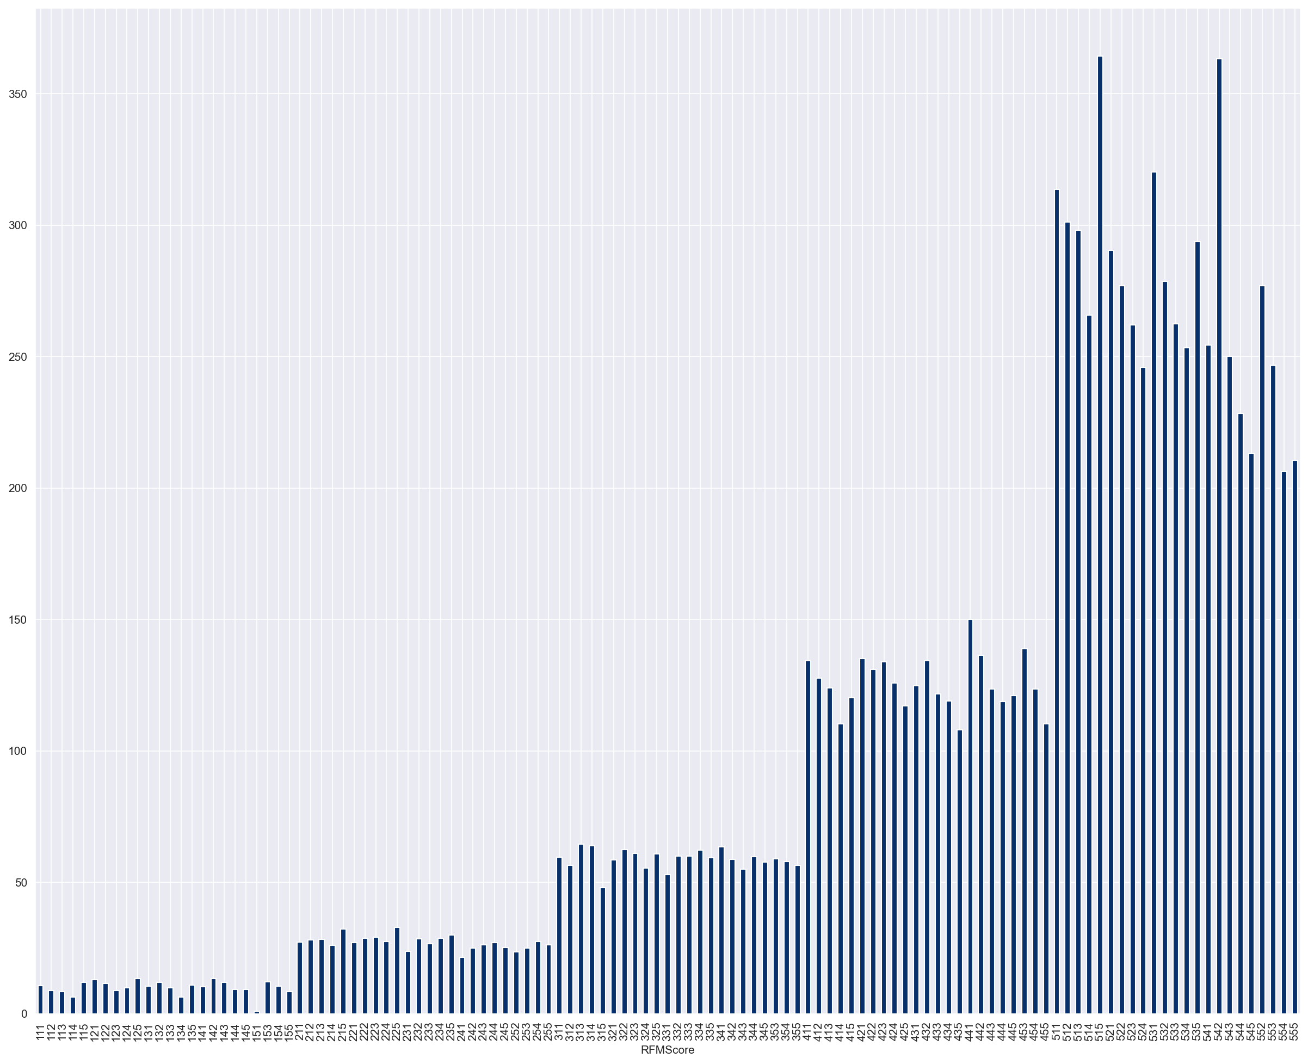
RFM-анализ

Slide 16
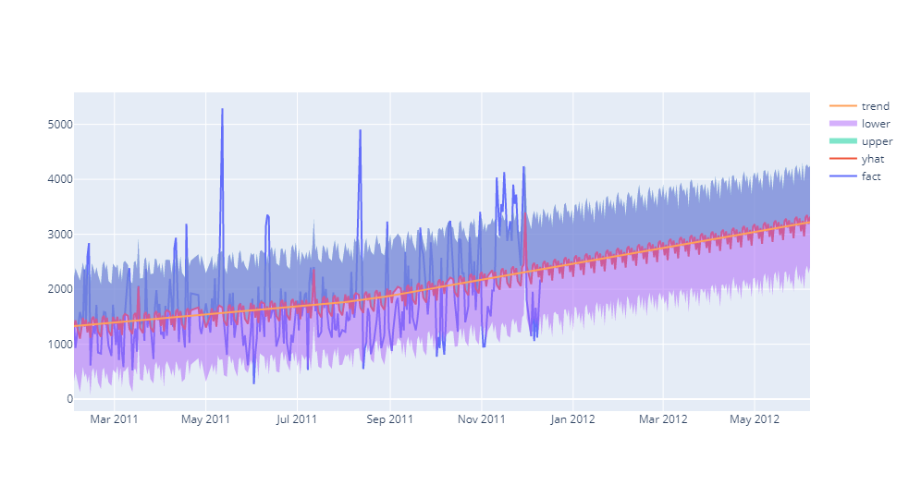
Прогнозирование продаж
Прогноз сделан на пол года с учетом праздников и сезонностью — неделей
График показывает возможное увеличение заказов

Slide 17
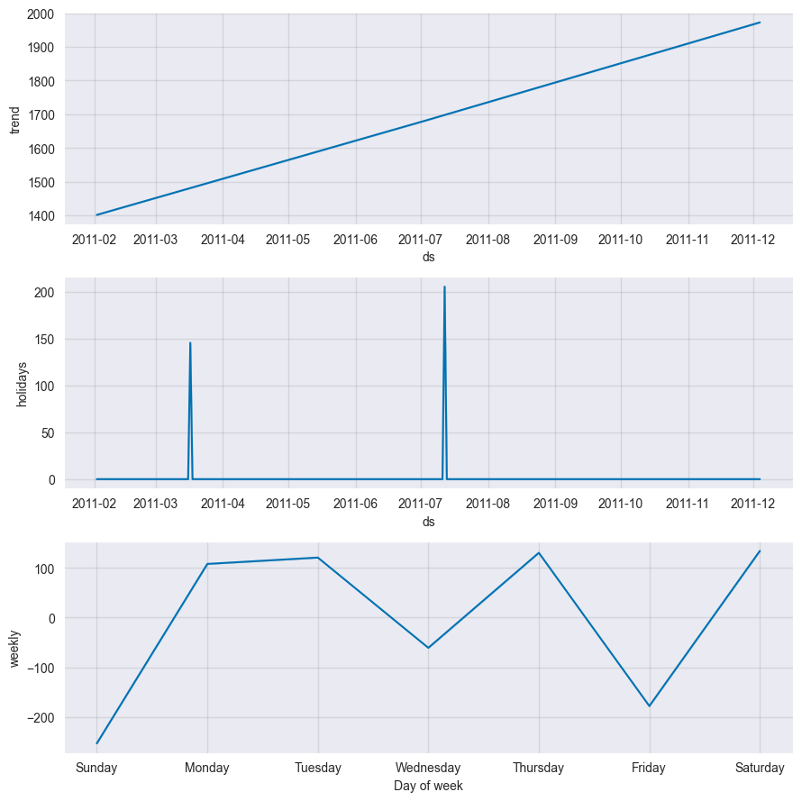

Slide 18
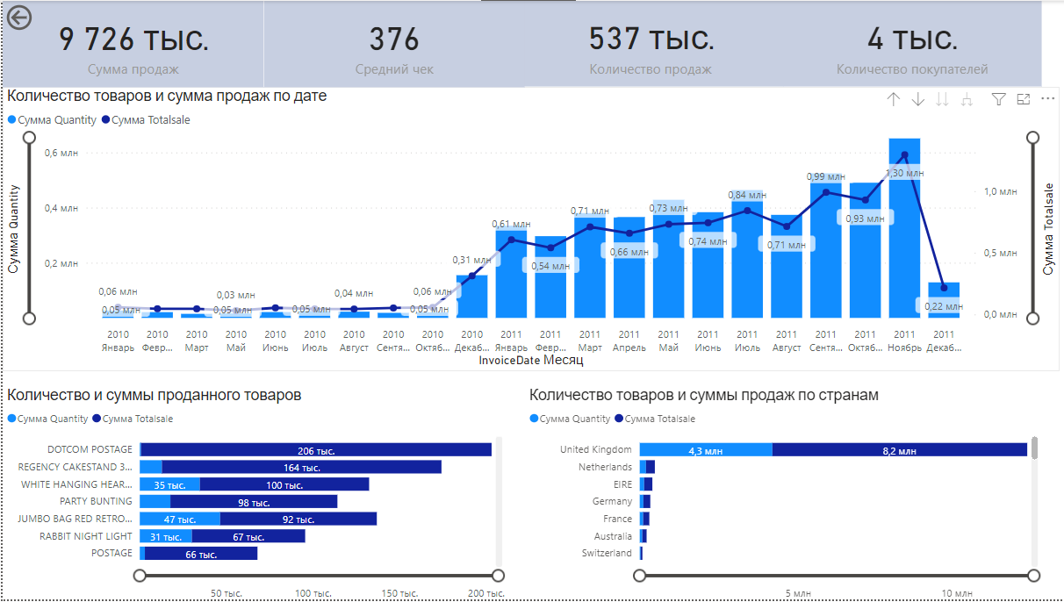

Slide 19
Спасибо

